Slide 1
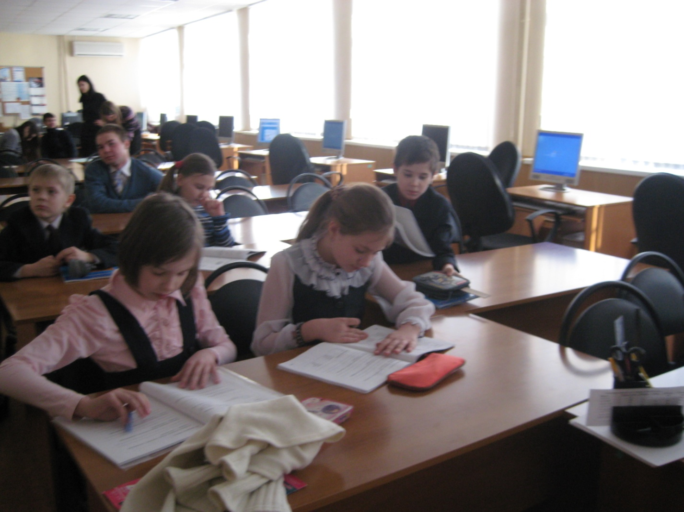
Цели обучения информатике в начальной школе

Slide 2
Обучение информатике в начальной школе — это объективная потребность настоящего времени, очередной шаг в развитии общего образования.
Цели обучения информатике в начальной школе:
формирование общих представлений школьников об информационной картине мира, об информации и информационных процессах как элементах реальной действительности;
знакомство с базовой системой понятий информатики;
получение предметных знаний, умений и навыков.

Slide 3
Воспитание способностей школьника к адаптации в быстро меняющейся информационной среде как одного из важнейших элементов информационной культуры человека, наряду с формированием общеучебных и общекультурных навыков работы с информацией также является целью обучения информатике и ИКТ.
Знания об окружающем нас мире – это внутренний мир человека, отражение реальной действительности. Поэтому от внутреннего мира каждого человека и от его мышления зависит качество собственной жизни и качество жизни всего человечества.

Slide 4
В начальной школе ученики должны:
научиться осознанно применять общие учебные умения и навыки;
осознанно использовать в своей учебной деятельности устную и письменную речь, кодирование, компьютер — как универсальный инструмент для создания информационных объектов, их преобразования, хранения и передачи;
понимать взаимосвязь первоначальных понятий информатики;
получить первоначальные знания;
освоить коммуникативные умения и элементы информационной культуры

Slide 5
Содержание курса строится на основе трех основных идей:
  элементарное изложение школьного курса информатики на уровне формирования предварительных понятий и представлений о компьютере;
  разделение в представлении школьника реальной и «виртуальной» действительности, где под «виртуальной действительностью» понимаются, например, компьютерные модели;
  формирование и развитие умения описывать объекты реальной и «виртуальной» действительности на основе умений представлять (кодировать) информацию в различных формах и на различных носителях в виде текста, рисунков, таблиц, схем, двоичных чисел и т. д.

Slide 6
В ходе изучения информатики происходит активное развитие определенных видов мышления:
• системного мышления — способности к рассмотрению объектов и явлений в виде набора более простых элементов, составляющих единое целое;
• алгоритмического мышления — умения планировать последовательность действий для достижения какой-либо цели, а также умения решать задачи, ответом для которых является описание последовательности действий ;
• объектно-ориентированного мышления — умения работать с объектами, объединять отдельные предметы в группу с общим названием, выделять общие признаки предметов в этой группе или общих действий, выполняемых над этими предметами;
• формального мышления и способности применять логику при решении информационных задач умения выполнять операции над понятиями и простыми суждениями.

Slide 7
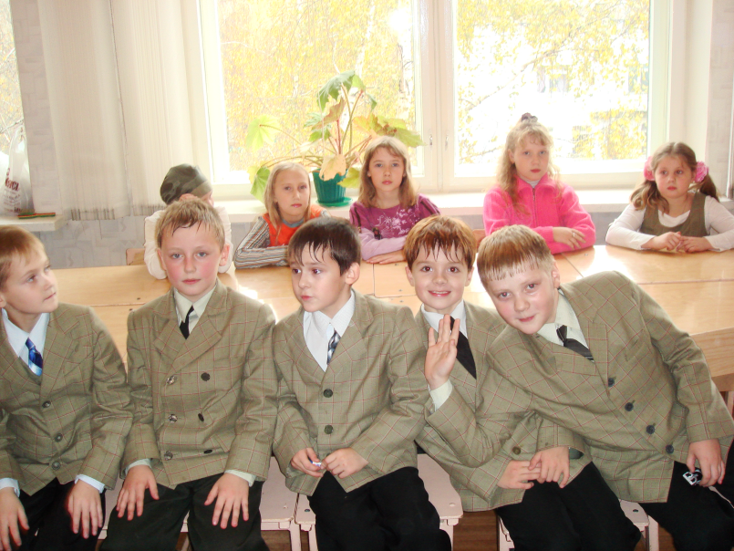
В процессе обучения информатике также происходит развитие интеллектуальных способностей учащихся, их потребности к познанию, самостоятельности и творческой активности, а это, в свою очередь, способствует развитию духовных способностей и формированию общей информационной культуры младшего школьника.

Slide 8
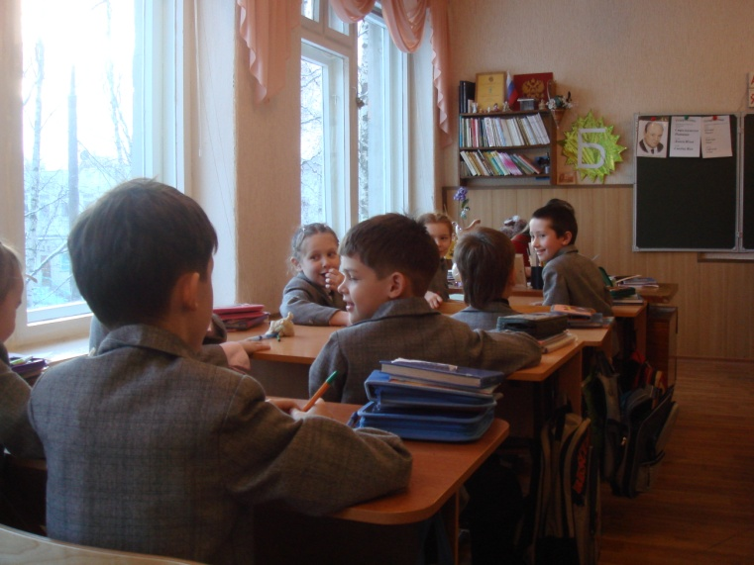
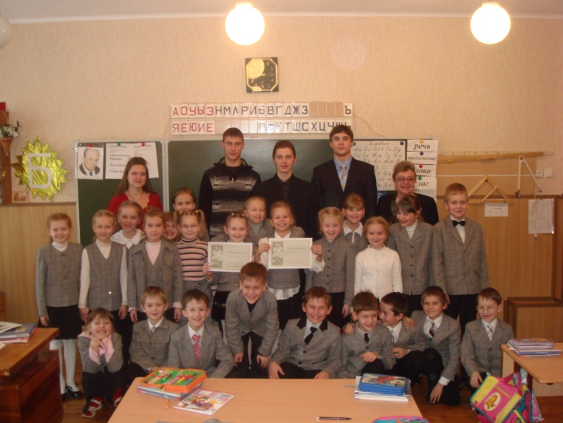
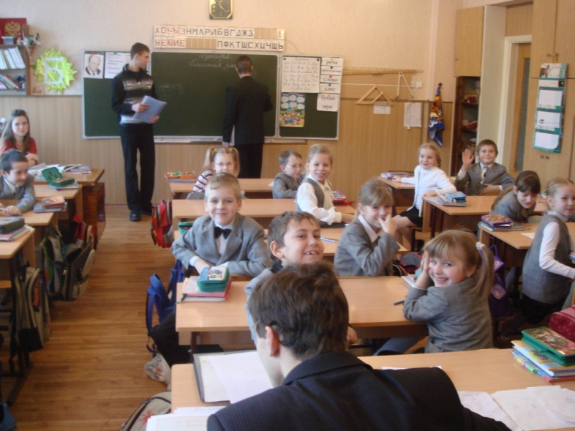
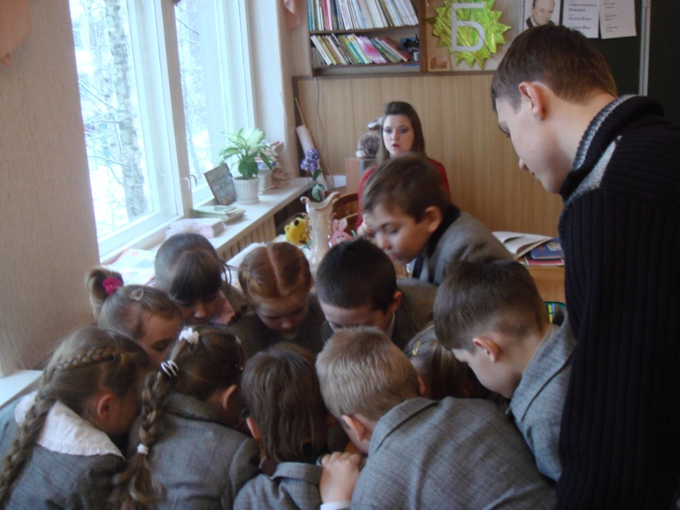
УРОК во 2б

